Slide 1
Правильные
многогранники
Подготовила
учитель математики школы №555 «Белогорье»
Матвеева Надежда Васильевна

Slide 2
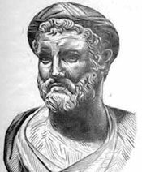
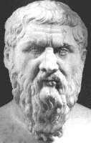
ода - икосаэдр
Пифагорейцы полагали, что материя состоит из четырех основных элементов: огня, земли, воздуха и воды. Существование пяти правильных многогранников они относили к строению материи и Вселенной. Согласно этому мнению, атомы основных элементов должны иметь форму различных тел:
Вселенная – додекаэдр
Земля – куб
Огонь - тетраэдр
Вода - икосаэдр
Воздух - октаэдр
Пифагор
Платон

Slide 3
Платоновы тела
и
Звездчатые
многогранники

Slide 4
Платоновы тела

Slide 5
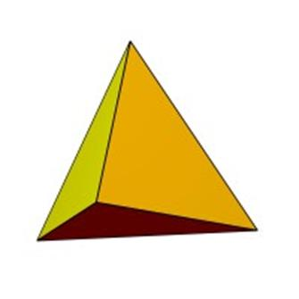
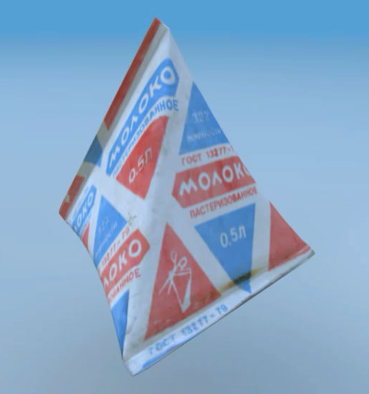
Тетраэдр
Тетра́эдр (четырёхгранник)—
многогранник с четырьмя треугольными гранями,
в каждой из вершин которого сходятся по 3 грани.
У тетраэдра 4 грани,
4 вершины и
6 рёбер

Slide 6
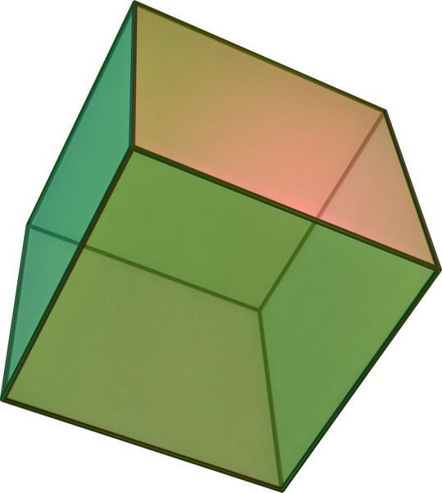
Гексаэдр
4 грани
8 вершин
12 рёбер
Куб или правильный гексаэдр —
правильный многогранник,
каждая грань которого представляет собой квадрат. Частный случай параллелепипеда и призмы.

Slide 7
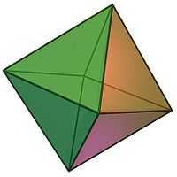
Октаэдр
8 граней
6 вершин
12 рёбер
Окта́эдр (греч. οκτάεδρον, от греч. οκτώ, «восемь» и греч. έδρα — «основание») — один из пяти выпуклых правильных многогранников, так называемых, Платоновых тел.

Slide 8
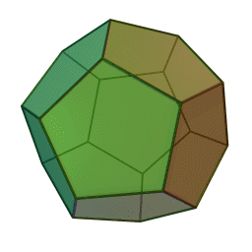
Додекаэдр
12 граней
20 вершин
32 ребра

Slide 9
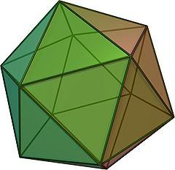
Икосаэдр
20 граней
30 вершин
32 ребра

Slide 10
Заполните таблицу, используя формулу Эйлера
Многогранник | Вершины | Грани | Рёбра | В+Г-Р
тетраэдр |  |  |  | 2
октаэдр |  |  |  | 2
куб |  |  |  | 2
додекаэдр |  |  |  | 2
икосаэдр |  |  |  | 2
20
30
4
6
8
48
4
6
12
12
8
6
12
20
30

Slide 11
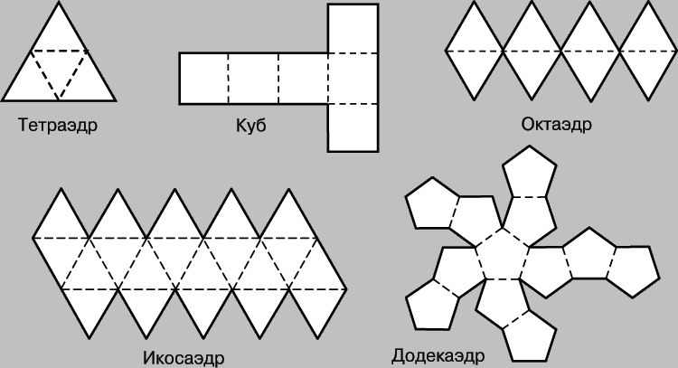
Развёртки Платоновых тел

Slide 12
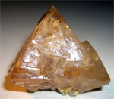
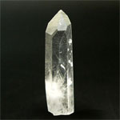
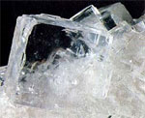
Многогранники в природе
Правильные многогранники – самые выгодные фигуры, поэтому они широко распространены в природе. Подтверждением тому служит форма некоторых кристаллов. Например, кристаллы поваренной соли имеют форму куба. При производстве алюминия пользуются алюминиево-калиевыми кварцами, монокристалл которых имеет форму правильного октаэдра. Получение серной кислоты, железа, особых сортов цемента не обходится без сернистого колчедана. Кристаллы этого химического вещества имеют форму додекаэдра. В разных химических реакциях применяется сурьменистый сернокислый натрий – вещество, синтезированное учёными. Кристалл сурьменистого сернокислого натрия имеет форму тетраэдра. Последний правильный многогранник – икосаэдр передаёт форму кристаллов бора.
Алмаз (октаэдр
Хрусталь (призма)
Поваренная соль (куб)
Шеелит (пирамида

Slide 13
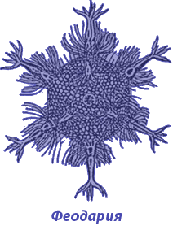
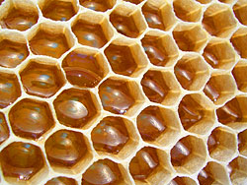
Живые многогранники
«Мой дом построен по законам самой строгой архитектуры. Сам Эвклид мог бы поучиться, познавая геометрию сот».
Правильные многогранники встречаются так же и в живой природе. Например, скелет одноклеточного организма феодарии (Circjgjnia icosahtdra) по форме напоминает икосаэдр.
Большинство феодарий живут на морской глубине и служат добычей коралловых рыбок.
Но простейшее животное защищает себя двенадцатью иглами, выходящими из 12 вершин скелета. Оно больше похоже на звёздчатый многогранник. Из всех многогранников с тем же числом граней икосаэдр имеет наибольший объём при наименьшей площади поверхности. Это свойство помогает морскому организму преодолевать давление толщи воды

Slide 14
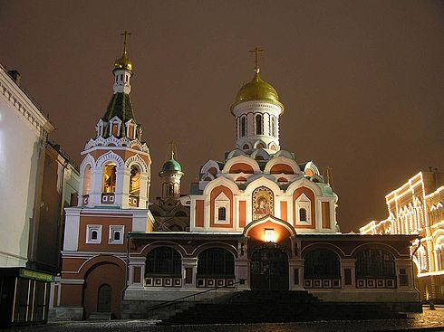
Многогранники в архитектуре
Казанская церковь в Москве

Slide 16
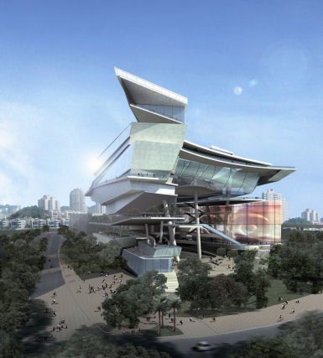
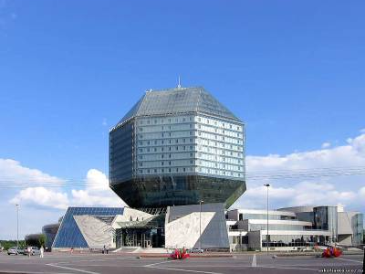
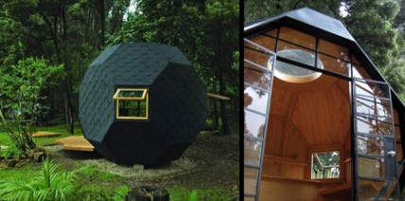
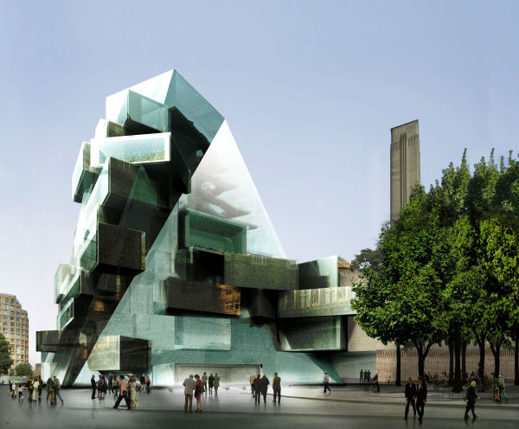
Общественный и культурный центр в Сингапуре
Национальная библиотека Белоруссии – сияющий ромбокубооктаэдр
Летний домик в виде многогранника
В Лондоне построят здание-многогранник

Slide 17
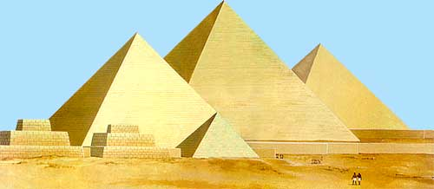
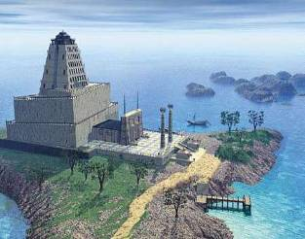
Великие П ирамиды Египта в Гизе
Еги́петские пирами́ды — величайшие архитектурные памятники Древнего Египта, среди которых одно из «семи чудес света» — пирамида Хеопса. Пирамиды представляют собой огромные каменные сооружения пирамидальной формы, использовавшиеся в качестве гробниц для фараонов Древнего Египта.
Фаросский маяк состоял из трех мраморных башен, стоявших на основании из массивных каменных блоков. Первая башня была прямоугольной, в ней находились комнаты, в которых жили рабочие и солдаты. Над этой башней располагалась меньшая, восьмиугольная башня со спиральным пандусом, ведущим в верхнюю башню. Верхняя башня формой напоминала цилиндр, в котором горел огонь, помогавший кораблям благополучно достигнуть бухты. На вершине башни стояла статуя Зевса Спасителя. Общая высота маяка составляла 117 метров.

Slide 18
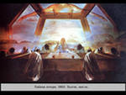
Многогранники в искусстве
Пример изображения правильных многогранников, выполненный художником XX века Сальвадором Дали (1904-1989) (рис. 5).

Slide 19
Домашнее задание:
Тест "Правильные многогранники"
1. Сколько существует видов правильных многогранников?(5,13,8,много)
2.
Какие правильные многогранники имеют по 15 осей симметрии и 15 плоскостей симметрии?( Икосаэдр,тетраэдр,додекаэдр,октаэдр)
3.
Какой из математиков установил соотношения между числом вершин, ребер и граней выпуклого многогранника?
(Платон, Архимед, Эйлер, Кеплер)
4.
Согласно теории о связи структуры Земли с правильными многогранниками, проекции каких вписанных в земной шар фигур проступают в земной коре?
(Икосаэдр ,гексаэдр, додекаэдр, октаэдр)
5.
Кто автор философской картины мира, где главную роль играют правильные многогранники? (Эйлер, Кеплер, Архимед, Платон)

Slide 20
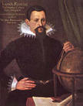
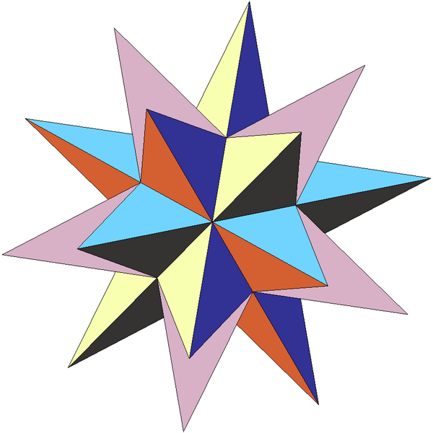
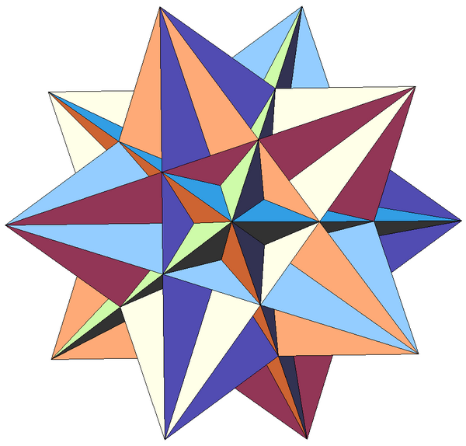
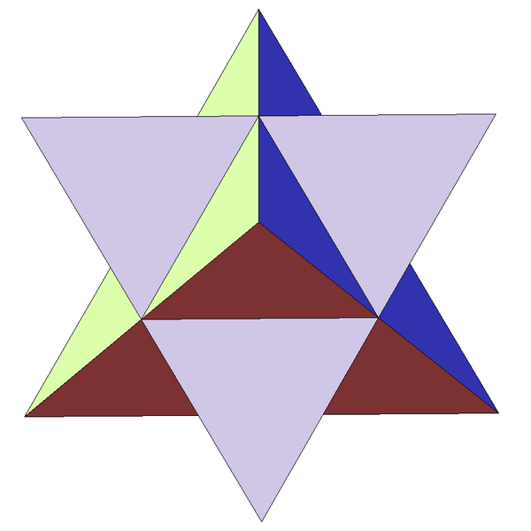
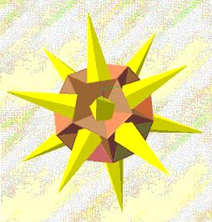
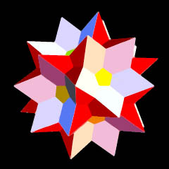
Звездчатые многогранники

Slide 21
Тест "Правильные многогранники"
1. Сколько существует видов правильных многогранников?
2.
Какие правильные многогранники имеют по 15 осей симметрии и 15 плоскостей симметрии? ИкосаэдрТетраэдрДодекаэдрОктаэдр
3.
Какой из математиков установил соотношения между числом вершин, ребер и граней выпуклого многогранника? ПлатонАрхимедЭйлерКеплер
4.
Согласно теории о связи структуры Земли с правильными многогранниками, проекции каких вписанных в земной шар фигур проступают в земной коре?
(Икосаэдр ,гексаэдр, додекаэдр, октаэдр)
5.
Кто автор философской картины мира, где главную роль играют правильные многогранники? ЭйлерКеплерАрхимедПлатон

